Slide 1


Ambienti Desktop
Nicola Corti
19/05/2010
corti.nico@gmail.com

Slide 2
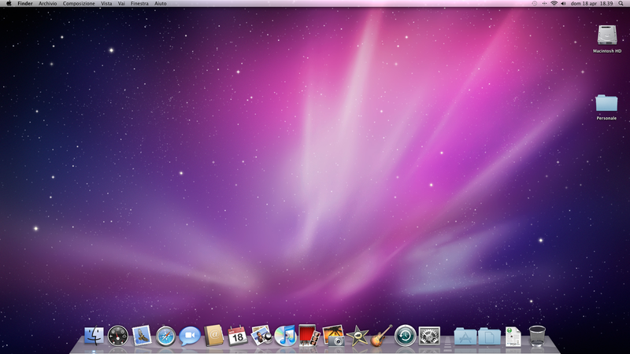
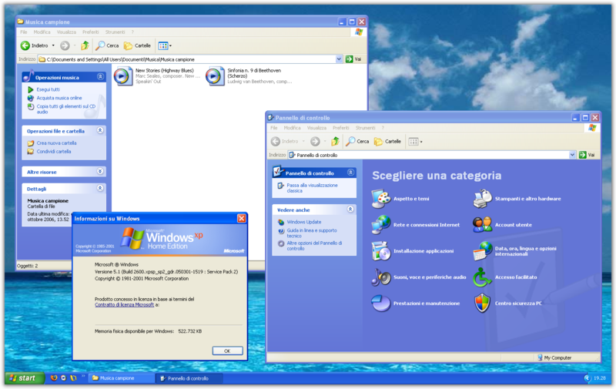
Ad ogni OS il suo DE
Ogni sistema operativo ha il suo Ambiente Desktop (Desktop Environment).
Windows e Mac OS X non permettono di cambiare il loro Ambiente Desktop.
I sistemi UNIX/Linux permettono invece di cambiare Ambiente Desktop.

Slide 3




Dove sta il DE?
Ambiente Desktop
Server X.org
Kernel GNU/Linux

Slide 4




Quali sono i principali DE?
Gli Ambienti Desktop più famosi sono:
  GNOME
  KDE
Fra gli altri Ambienti Desktop è bene ricordare:
  XFCE
  LXDE
  FluxBox
  IceWM

Slide 5
GNOME – L'essenzialità
GNOME (GNU Network Object Model Environment) è un Ambiente Desktop orientato all'essenzialità.
È l'Ambiente predefinito di molte Distribuzioni (Ubuntu, Debian, etc...)
È un ambiente molto user-friendly, adatto a chi si avvicina a Linux per la prima volta.
Si basa sulle librerie GTK+, e oltre l'ambiente offre molte altre applicazioni collegate.

Slide 6

KDE – La professionalità
KDE (K Desktop Environment) è un Ambiente Desktop adatto ad utenti di livello avanzato.
Offre molte più possibilità di personalizzazione rispetto a GNOME
Come GNOME, fa parte di una suite completa di programmi.
È svillupato con le librerie Qt.

Slide 7
XFCE – LXDE – La leggerezza
XFCE e LXDE sono Ambienti Desktop che offrono un minore utilizzo di risorse rispetto a GNOME e KDE.
Sono particolarmente indicati per computer vecchi e con potenzialità limitate.
Offrono minori possibilità ed aspetto grafico più scadente rispetto a GNOME e KDE

Slide 8
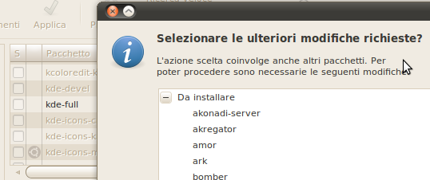
Come si installa un DE?
Installare un Ambiente Desktop è molto semplice: basta installare il pacchetto del relativo DE.
Il pacchetto risolverà tutte le dipendenze legate all'Ambiente desiderato, installando tutti i vari software collegati.

Slide 9



DE e Distribuzioni Collegate.
Esistono distribuzioni di Linux che includono già un particolare Ambiente Desktop.

